Slide 1
Зміст і організація праці менеджера

Slide 2
План.
1.Раціональная організація праці як передумова успіху у роботі менеджера.
2. Рекомендації щодо організації процесу трудової діяльності.
3.Планування продуктивного робочого часу керівника.

Slide 3
Раціональна організація праці як передумова успіху в роботі менеджера.

Slide 4
Менеджер — фахівець, який професійно займається управлінською діяльністю в конкретній галузі функціонування підприємства.

Slide 5
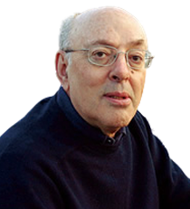
Американський економіст Генрі Мінцберг, використовуючи метод структурного спостереження, виділив десять управлінських ролей менеджерів, які об'єднав в три групи:
1) міжособистісні ролі:
- номінальний керівник (головна фігура, символ юридичної влади, наділений правом представляти організацію, підписувати необхідні документи і приймати відвідувачів);
- лідер (відповідальний за мотивацію і активізацію підлеглих, за підбір кадрів);
- посередник (сполучна ланка в комунікаційних процесах, налагоджувальний зовнішніх контактів).
займається управлінською діяльністю в конкретній галузі функціонування підприємства.

Slide 6
2) інформаційні ролі:
- нервовий центр (приймає, накопичує й аналізує несистематизованими інформацію);
- розповсюджувач інформації (пропонує відібрану необхідну для роботи інформацію підлеглим);
- представник (пропонує зібрану інформацію зовнішнього світу, діє як експерт у своїй галузі);

Slide 7
3) Ролі, які потребують прийняття рішень (завершальні ролі):
— підприємець (займається проектуванням і внесенням змін в діяльність організації);
- ліквідатор відхилень (коригує дії в разі відхилення від спроектованого сценарію розвитку);
- розпорядник ресурсів (приймає рішення, пов'язані з розподілом ресурсів);
- укладач угод (бере участь в переговорах щодо захисту інтересів організації).

Slide 8
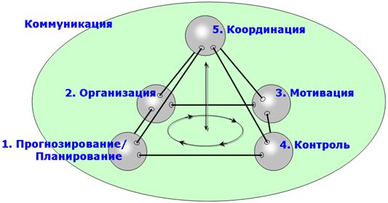
Управлінська праця - вид суспільної праці, основним завданням якої є забезпечення цілеспрямованої, скоординованої діяльності як окремих учасників спільного трудового процесу, так і трудових колективів в

Slide 9
Мал. 1. Процес управлінської праці в організації

Slide 11
Комплексність - передбачає, що організація управлінської праці розвивається не за одним напрямком, а за їх сукупністю, стосується не одного працівника, а всього управлінського колективу.

Slide 12
Системність. - створюється система організації праці, в рамках якої всі її складові частини взаємно узгоджені і діють в інтересах ефективного функціонування всієї системи.

Slide 13
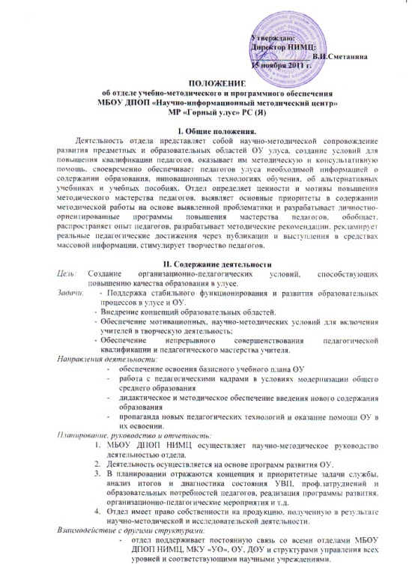
Регламентація - встановлення і суворе дотримання певних правил, положень, вказівок, інструкцій, нормативів та інших нормативних документів. При цьому виділяється коло питань, що підлягають жорсткій регламентації, і питання, для яких потрібні лише рекомендації.

Slide 14
Спеціалізація - закріплення за кожним підрозділом певних функцій, робіт і операцій з покладанням на них повної відповідальності за кінцеві результати його діяльності в процесі управління.

Slide 15
Стабільність. Трудовий колектив повинен працювати в умовах стабільності його складу, функцій і завдань, що вирішуються колективом. Це не виключає динаміки у розвитку колективу.

Slide 16
Цілеспрямоване творчість -полягає в досягненні двох взаємозалежних цілей: забезпечення творчого підходу при проектуванні і впровадженні передових прийомів праці і максимальне використання творчого потенціалу управлінських працівників у їхній повсякденній діяльності.

Slide 18
Основний сенс всієї роботи в області матеріальної винагороди співробітників організації полягає в тому, щоб визначити міру праці і розмір його оплати.
Поділ і кооперація праці. Раціональна організація управлінської праці вимагає відповідних форм його поділу і кооперації.

Slide 19
З урахуванням специфіки праці менеджера за доцільне виділити наступні види норм:
норми керованості (число працівників, якими найбільш ефективно може керувати начальник) - для керівників;
укрупнені нормативи чисельності (типові структури апарату управління), тобто чисельність працівників, необхідна для повного і якісного виконання робіт в певних організаційно-технічних умовах, -для фахівців;
норми часу, норми обслуговування (визначаються в залежності від трудомісткості робіт) - для технічних виконавців.

Slide 22
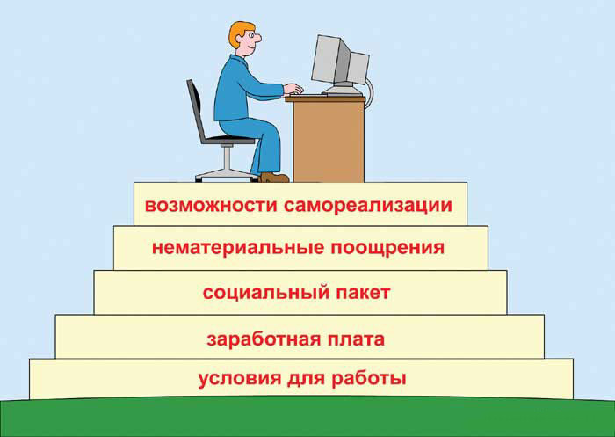
Матеріальна і моральна зацікавленість. Менеджер повинен сформувати систему мотивів, які спонукають співробітників систематично покращувати режим і умови їхньої праці.

Slide 23
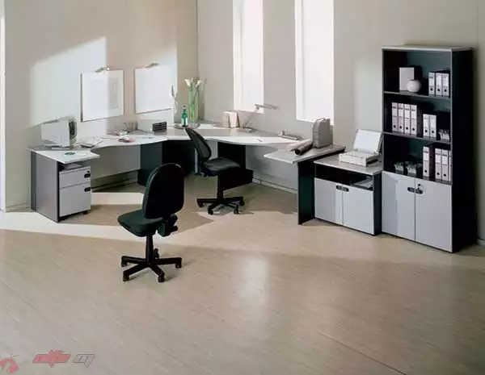
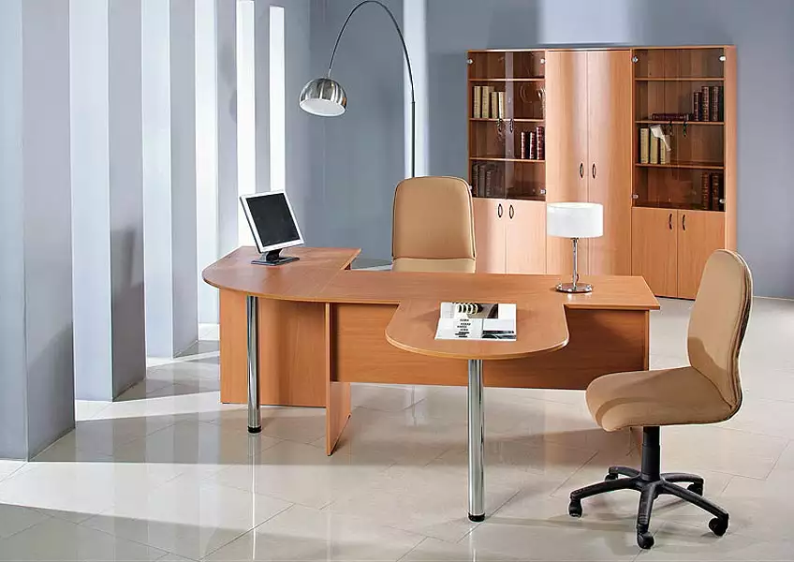
Зручність меблів. Завдання полягає в тому, щоб вибрати габарити і форму меблів з урахуванням антропометричних даних особистості і зручно розмістити його на робочому місці.

Slide 24
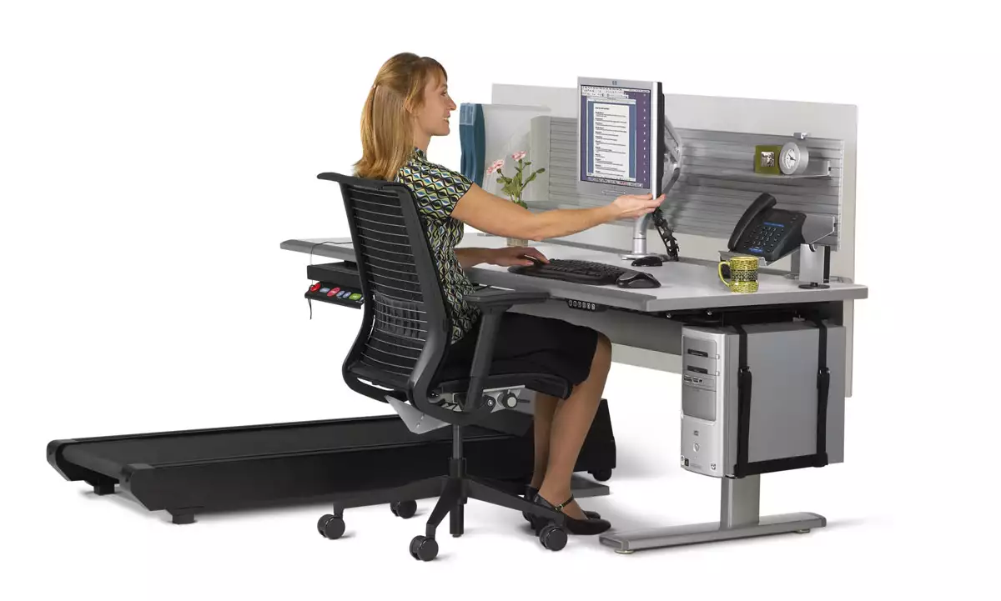
Наявність засобів оргтехніки. Робоче місце повинно бути обладнане відповідною оргтехнікою, а отже, створена технологія ефективного її використання.

Slide 25
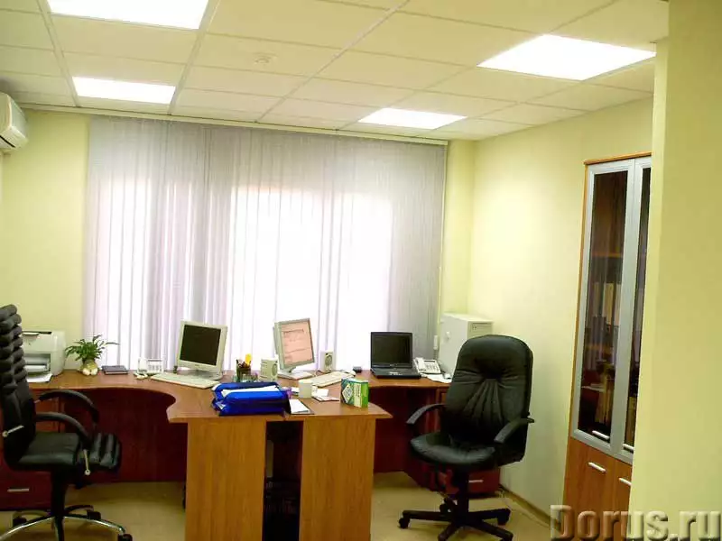
Сприятливі санітарно-гігієнічні та естетичні умови праці. У приміщенні повинні бути оптимальними температурний режим, освітлення, вологість повітря, колір стін, меблів і т.п.

Slide 26
Раціональний режим праці і відпочинку.
Ненормований робочий день менеджера робить необхідним встановлення йому гнучкого графіка виходу на роботу з урахуванням стомлюваності людини.

Slide 28
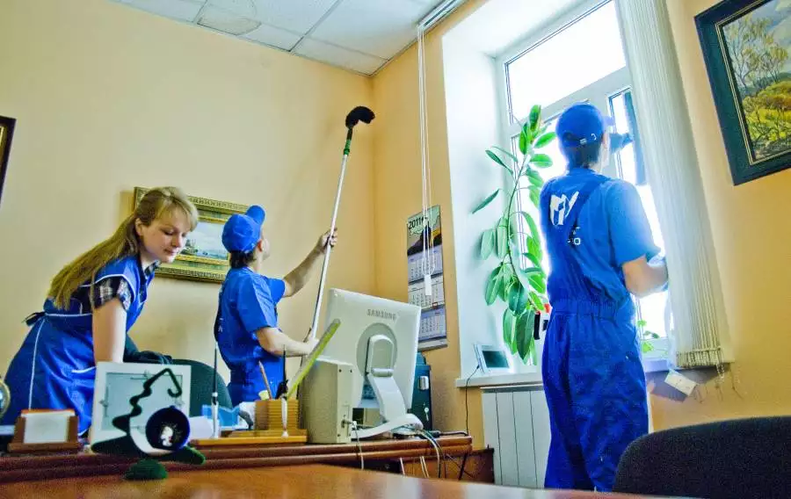
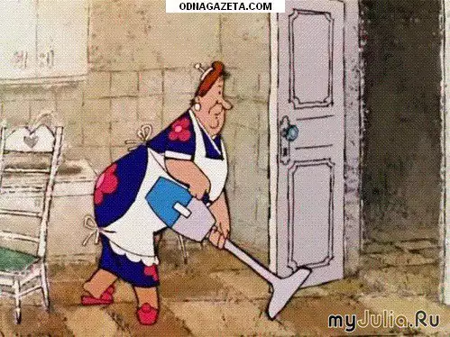
Рекомендації щодо організації процесу трудової діяльності.
Культура змісту робочого місця.
Крім того, в службовому приміщенні необхідно своєчасно проводити прибирання, замінити що вийшла з ладу меблі.

Slide 29
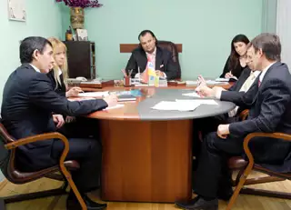
Культура проведення масових заходів. Йдеться перш за все про культуру проведення різного роду нарад, переговорів і бесід.

Slide 30
Культура прийому відвідувачів. Вона передбачає дотримання правил і вимог при прийомі працівників як з особистих, так і по службових питаннях.

Slide 31
Культура в роботі з листами. Сюди входять обов'язкова реєстрація листів, певні терміни їх розгляду, персональна відповідальність керівника за своєчасне і правильне реагування на них, обов'язкова відповідь на кожен лист.

Slide 32
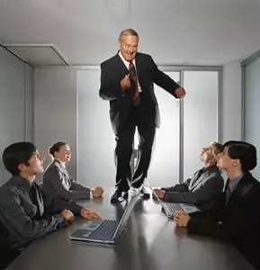
Культура мови. Близько 80% робочого часу менеджера пов'язане з контактами з людьми. Тому вміння говорити (спілкуватися) є важливою складовою частиною культури праці менеджера.

Slide 33
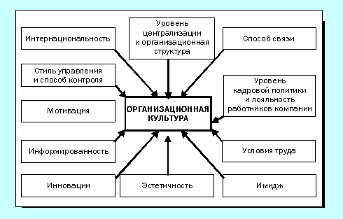
Організаційна культура керівника.

Slide 35
Планування продуктивного робочого часу керівника

Slide 36
Раціональний розподіл робочого часу, тобто суворе планування особистої роботи за наступними напрямками:
- робота з документами;
- робота з кадрами;
- вирішення соціально-економічних питань;
- вирішення комерційних питань;
- наради, переговори;
- непродуктивні витрати часу;
- неуточнений час.

Slide 37
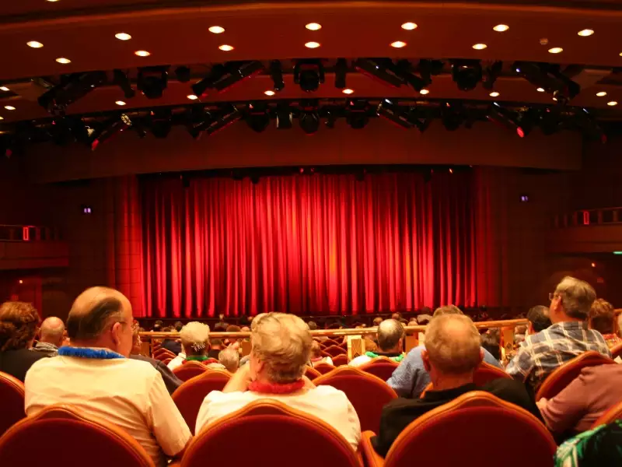
Керівнику в той же час слід мати на увазі, що він повинен враховувати і планувати не тільки робочий, а й вільний час. Адже стара істина свідчить: "Хто не вміє працювати, той не вміє і відпочивати".

